Slide 1



PHÒNG GD&ĐT QUẬN LONG BIÊN
TRƯỜNG MẦM NON HOA SỮA
HOẠT ĐỘNG TẠO HÌNH
Đề tài: Gập quạt và cùng sáng tạo
Giáo viên thực hiện: Lê Thị Phương
Độ tuổi: 5 - 6 tuổi

Slide 2
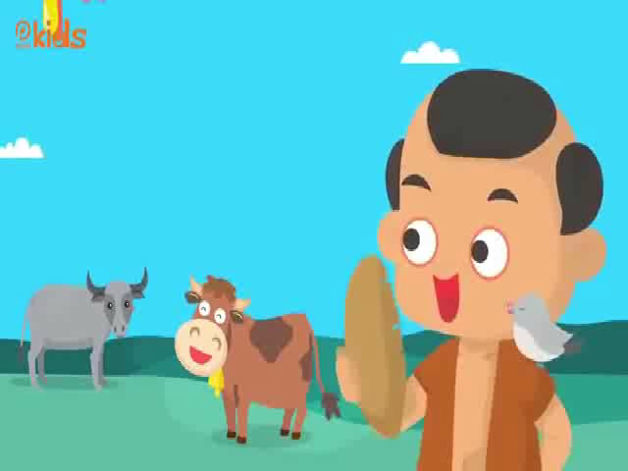

Slide 3
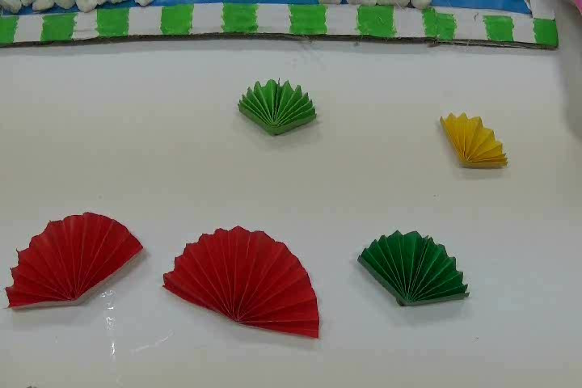

Slide 4

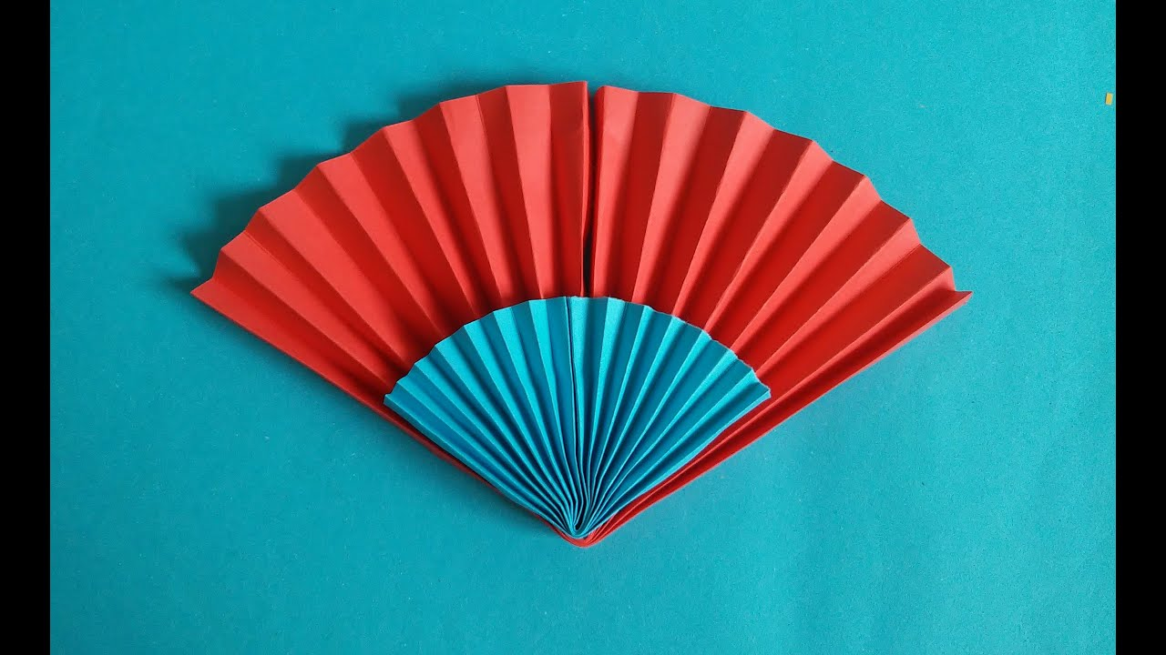
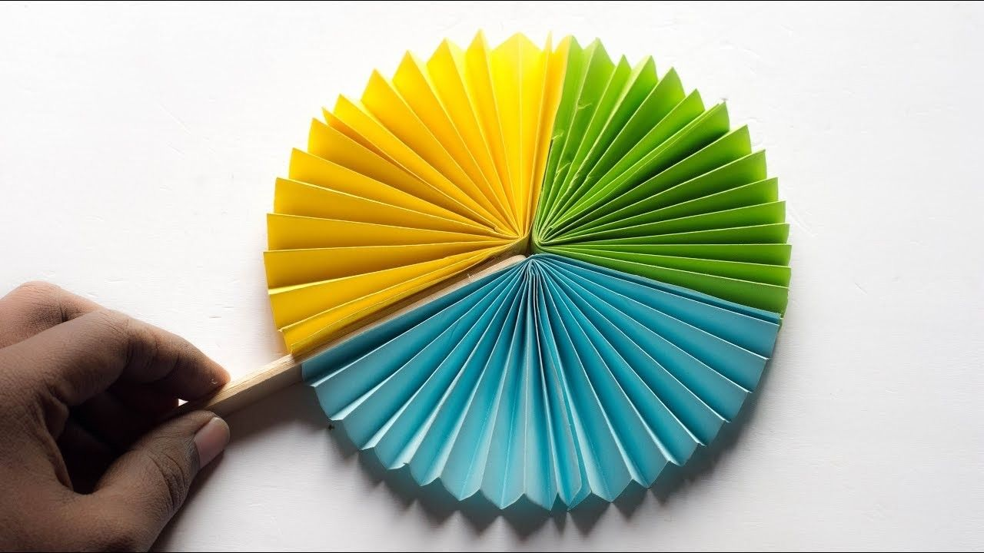
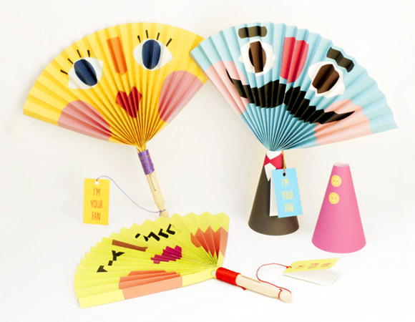

Slide 5
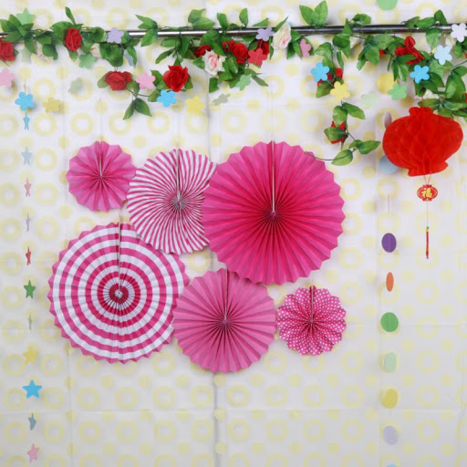
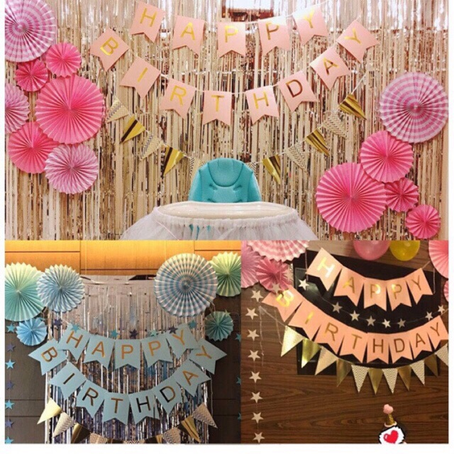

Slide 6
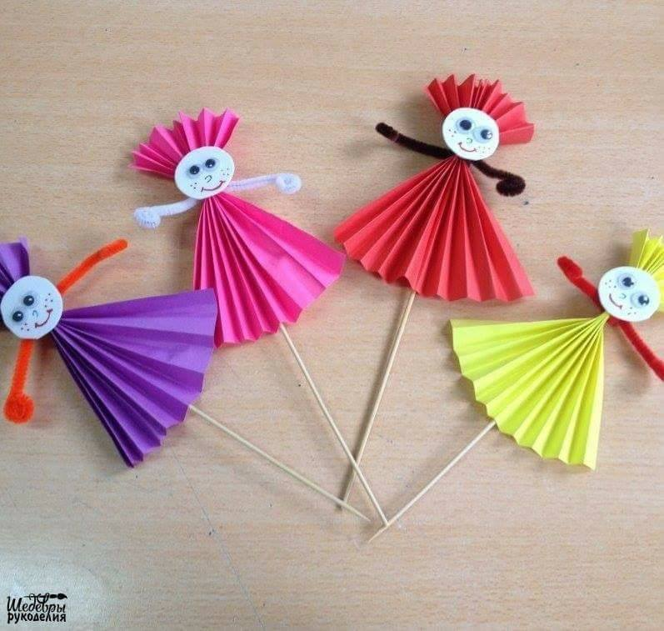
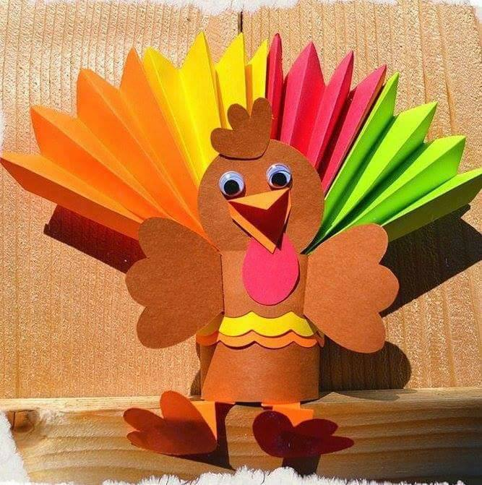
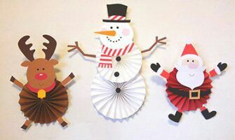

Slide 7
